Slide 1
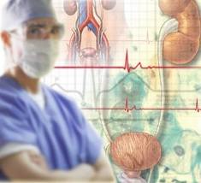
Захворювання сечовидільної системи
Марцін Інна Миколаївна вчитель біології вищої категорії, вчитель – методист Катеринопільської ЗОШ I – III ступенів № 1 Катеринопільського району Черкаської області

Slide 2
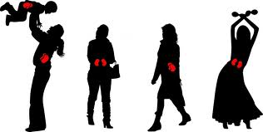
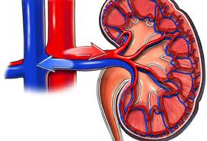
Нефрологія – розділ медицини, який займається вивченням будови і захворювань нирок

Slide 3
ІНФЕКЦІЇ
нисхідна
(через кров під час ангіни, захворювань зубів, ротової порожнини)
висхідна
(під час захворювань нирок і сечовидільних шляхів)

Slide 4
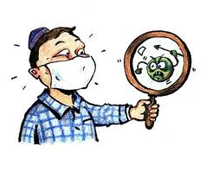
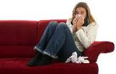
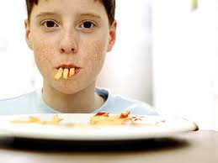
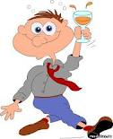
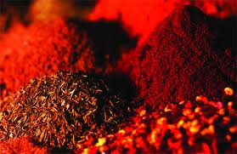
Несприятливі чинники, які сприяють захворюванням сечовидільної системи
перевтома, виснаження
інфекції
зменшення захисних сил
зловживання алкоголем
зловживання спеціями
гіповітаміноз

Slide 5
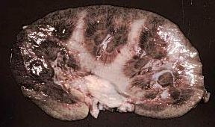
Гломерулонефрит – запалення клубочкового апарату
Причини:
інфекційні процеси
(бактеріальні, вірусні, паразитарні);
неінфекційні процеси
(токсини, алергія, променева дія);
переохолодження організму (рефлекторно порушується кровотік в нирках).

Slide 6
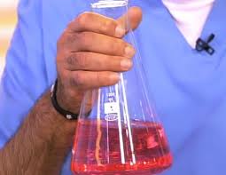
Гломерулонефрит
Симптоми:
загальна інтоксикація
(загальна слабкість, головна біль, тошнота, рвота, зниження апетиту, підвищення температури тіла);
тупа біль в поперековому відділі;
кров у сечі
( червоного або темно – коричневого забарвлення);
зниження діурезу;
набряки;
підвищенний артеріальний тиск

Slide 7
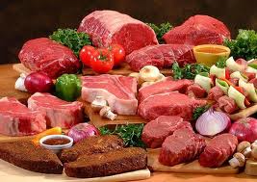
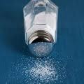
Профілактика гломерулонефриту
якщо кров у сечі, підвищенний тиск, напряки – зверніться до лікаря;
виключте або обмежте споживання солі (сіль затримує рідину в організмі, приводить до підвищенного тиску, а в тяжких випадках – до набряку і коми);
зменшіть споживаня білкової іжі.

Slide 8
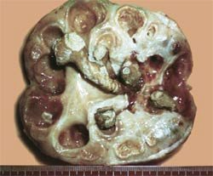
Пієлонефрит – запалення ниркових мисок
Причини:
інфекційні процеси
(умовно – патагенні бактеріЇ), які проникають в нирку висхідним шляхом;
гемотогенний шлях
(бактерії потрапляють в тканину нирки з потоком крові з окремих інфекційних вогнищ);
переохолодження організму

Slide 9
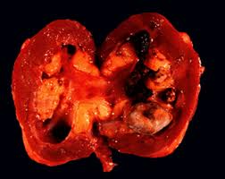
Пієлонефрит
Симптоми:
загальна інтоксикація
(загальна слабкість, головна
біль, тошнота, рвота,
зниження апетиту, підвищення
температури тіла);
біль в поперековому відділі,
в області живота на стороні
пошкодження;
нетримання сечі в сечі;
підвищенний артеріальний тиск

Slide 10
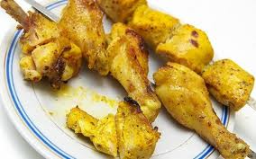
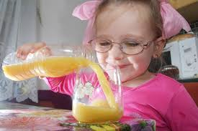
Профілактика пієлонефриту: - збільшити споживання рідини, особливо літом; - відмова від жирної, гострої і сольоної їжі; - своєчасне лікування вогнищ хронічної інфекції; - не переохолоджуватися; - не переносити вірусні захворювання «на ногах»; - укріплювати імунітет

Slide 11
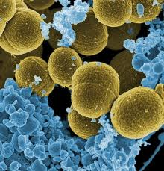
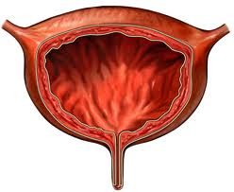
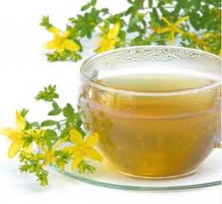
Цистит
(запалення слизової оболонки
сечового міхура, що супроводжується
порушенням його функції)
Інфікування сечового міхура відбувається висхідним, низхідним, лімфогенним
гематогенним шляхами.

Slide 12
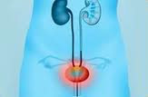
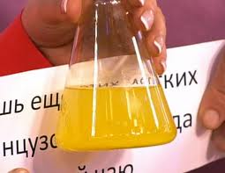
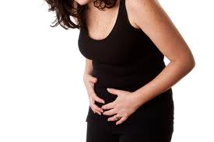
Ознаки циститу
характерні гострий початок, часте болісне
сечовипускання (полакіурія) під час та поза
актом сечовипускання;
болісні позиви до сечовипускання;
різкий і тупий біль у ділянці сечового міхура;
різка болісність при пальпації сечового міхура;
мутна сеча

Slide 13
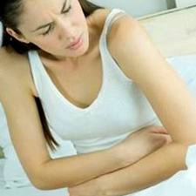
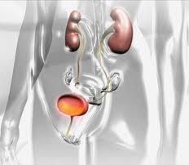
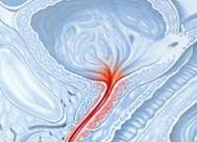
Уретрит – запалення сечівника
Симптоми:
біль, зуд, дискомфорт в області уретри в
спокої або під час сечовипускання;
виділення з уретри: прозорі, мутні, з
запахом;
часте сечовипускання

Slide 14
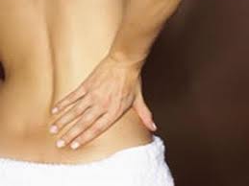
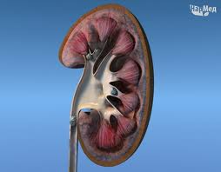
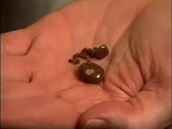
Ниркові камені
хвороба, яка характеризується появою осадових утворень зі складових частин сечі
В більшості випадків камені нирок виходять самостійно (декілька міліметрів ).
Якщо камінь (більше 1 см), то пройти через сечовивідні шляхи для нього вже важко.
При цьому, якщо такий камінь застрягне в сечоводі, це викликає сильний біль .

Slide 15
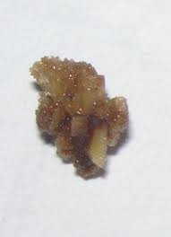
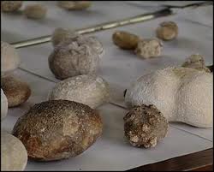
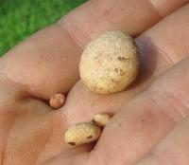
Камені
фосфати
(фосфатнокислий кальцій)
білого або сірого кольору, гладенькі або шороховаті,
мають мягку консистенцію
оксалати
(солі щавелевокислого кальцію)
щільні камені чорного кольору з нерівною поверхнею
урати
(солі сечевої кислоти)
гладенькі, тверді; жовтого , світло – коричневого кольору

Slide 16
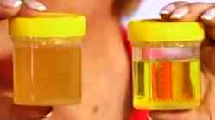
Сеча
Особливості сечі | захворювання | Що робити?
коричневий колір | захворювання печінки, жовчного міхура | аналіз мочі, лікар - гепатолог
червоний відтінок | ознака запалення нирок (гломерулонефрит); морква, буряк, ліки | антибіотики, нефролог -
постійно без кольору тимчасово без кольору | запущенна ниркова хвороба; надлишок води | Нефролог -
дає пісочний осад (якщо налити в банку) | схильність до утворення каменів у нирках | УЗД, фільтр води
мутна, з пластівцями | запалення сечовидільної системи (уретрит, цистит, пієлонефрит) | нефролог
піниста (у чоловіків) | сперма потрапила у сечу | -

Slide 17
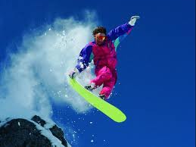
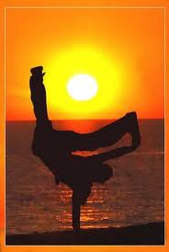
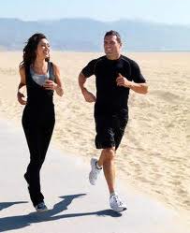
Що корисно ниркам?
Спорт, танці і рух.
Нирки люблять рух.
При сидячій роботі в області поперику відкладається жир, порушується гнучкість хребта, відбувається застій нирок.
При танцях прискорюється потік крові.

Slide 18
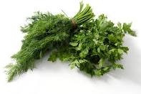
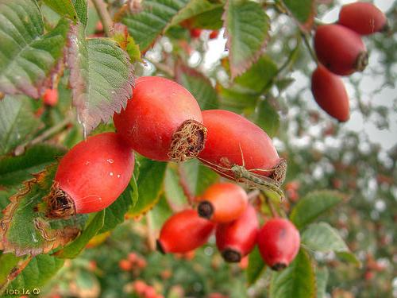
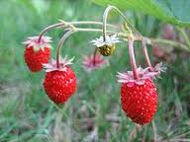
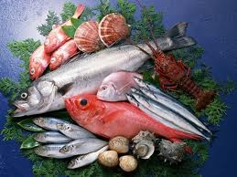
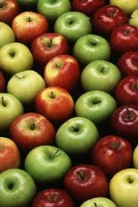
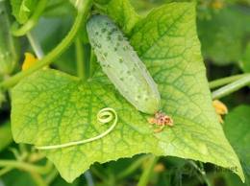
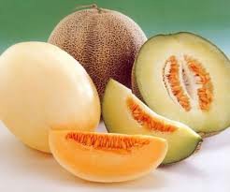
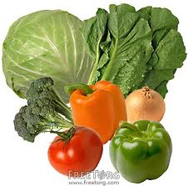
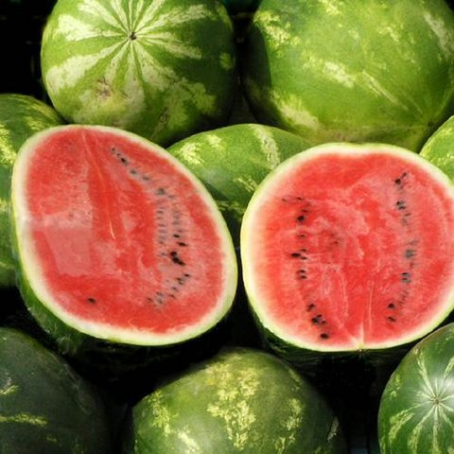
Смачна корисна їда

Slide 19
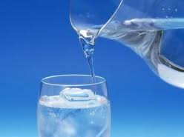
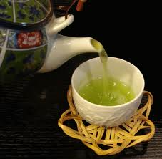
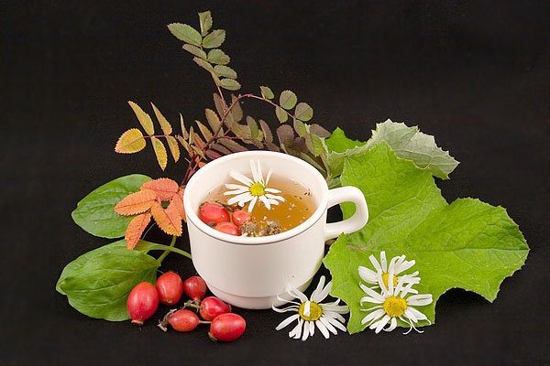
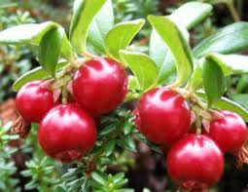
Багато пити (2,5 л)

Slide 20
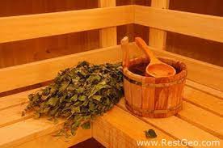
Сухе тепло (розширюються кровоносні судини)

Slide 21
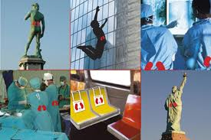
Всесвітній день нирки
Цей день відзначається з 2006 року кожного другого четверга березня за загальної ініціативи Всесвітнього нефрологічного суспільства /International Society of Nephrology/ і Міжнародної федерації ниркового фонду /International Federation of Kidney-Foundation/.

